Slide 1
Процедурная генерация текстур микрорельефа в 3д графике
Научный руководитель: Кайтукова М.В.
Обучающийся: Андреев Н.В.
Группа ИСБО-04-15

Slide 2
Актуальность
Возможность бесконечного увеличения масштаба
Сокращение времени на создание текстур и микрорельефа для поверхностей с большой площадью (вплоть до бесконечности)
Рисование поверхностей с динамической текстурой и микрорельефом
Экономия памяти

Slide 3
Задачи
Разработка программного обеспечения для создания процедурно-генерируемых текстур
Решение проблем, возникающих в связи с ограничениями инструментов разработки
Тест скорости отрисовки процедурно-генерируемых текстур
Разработка программной библиотеки для загрузки и использования процедурно-генерируемых текстур в стороннем ПО

Slide 4
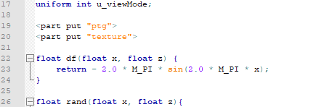
Препроцессор GLSL
<part def " ptg ">
<part end " ptg ">
<part put "ptg">

Slide 5
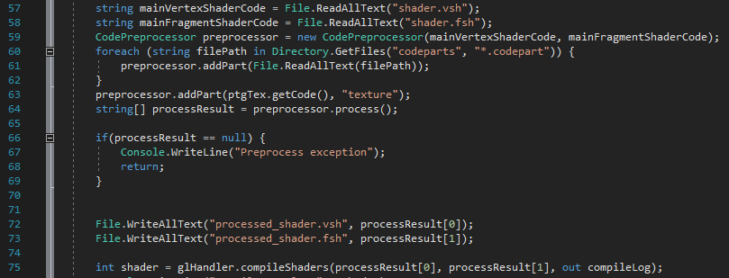
Препроцессор GLSL

Slide 6
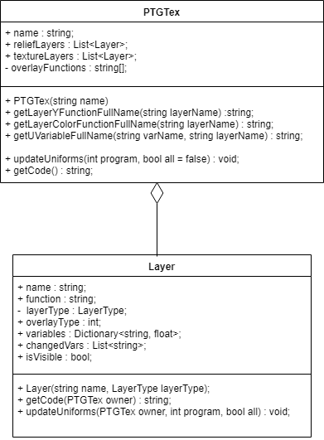
Структура библиотеки PTG

Slide 7
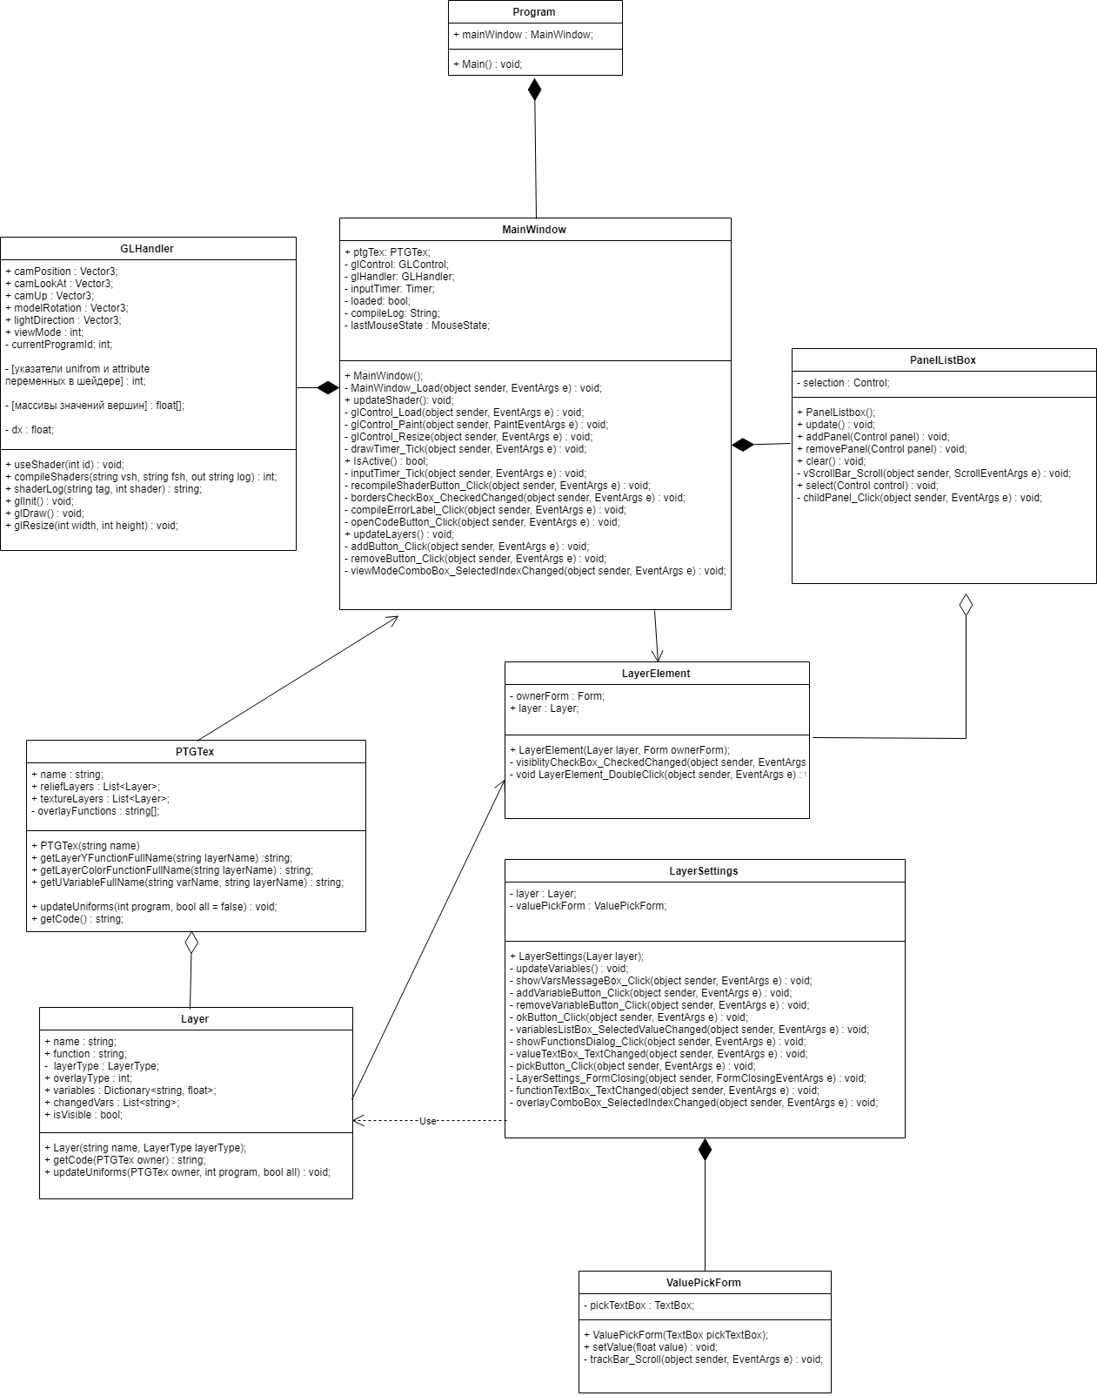
Структура программы

Slide 8
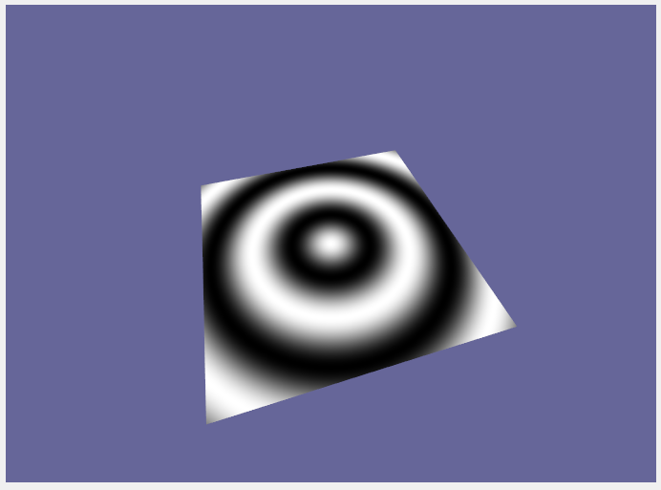
Микрорельеф

Slide 9
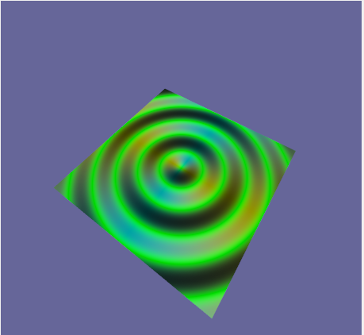
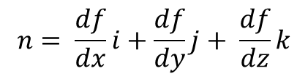
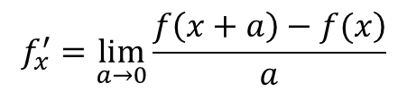
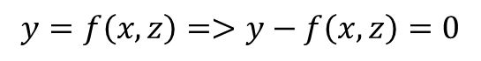
Микрорельеф
$$n= \frac{df}{dx}i+\frac{df}{dy}j+ \frac{df}{dz}k$$
$$y=f\left(x, z\right)=>y−f\left(x, z\right)=0$$
$$f_{x}^{′}=\lim_{a→0}{\frac{\left.f\left(x+a\right)−f(x\right)}{a}}$$

Slide 10
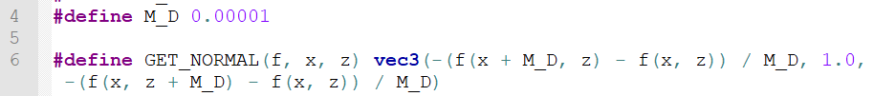
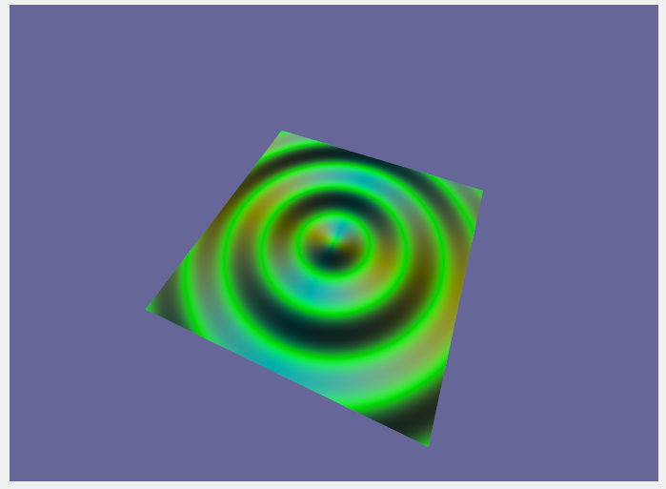
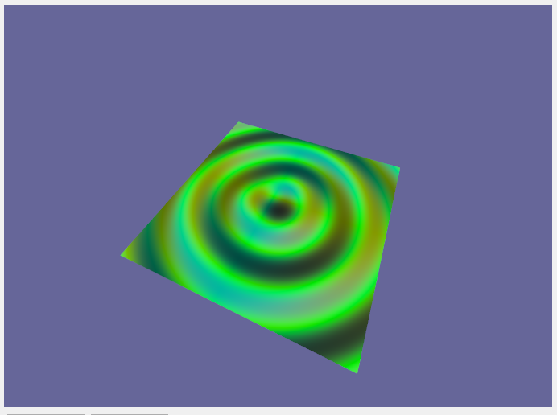
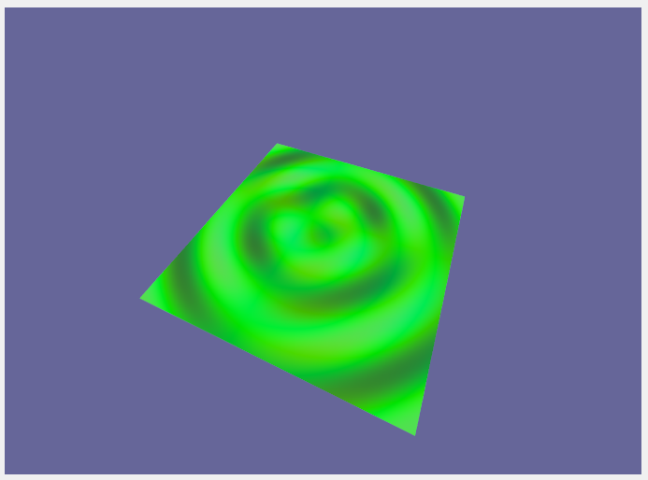
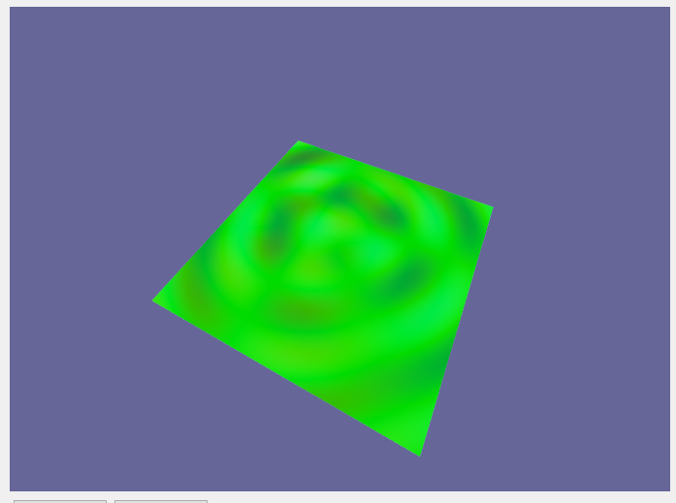
Микрорельеф

Slide 11
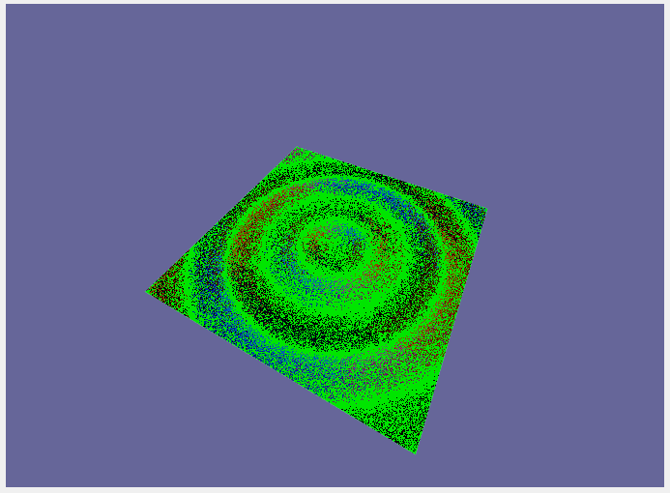
Микрорельеф

Slide 12
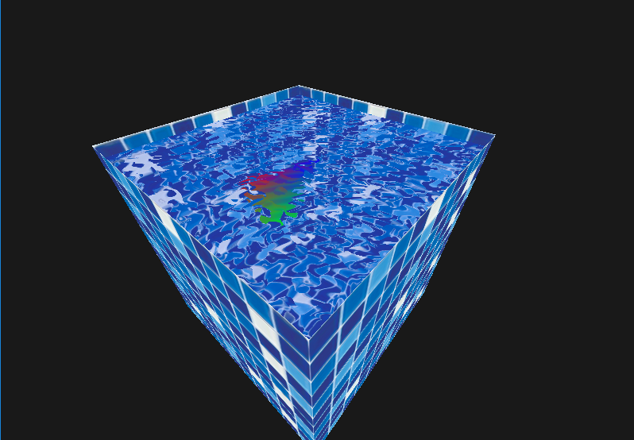
Микрорельеф

Slide 13
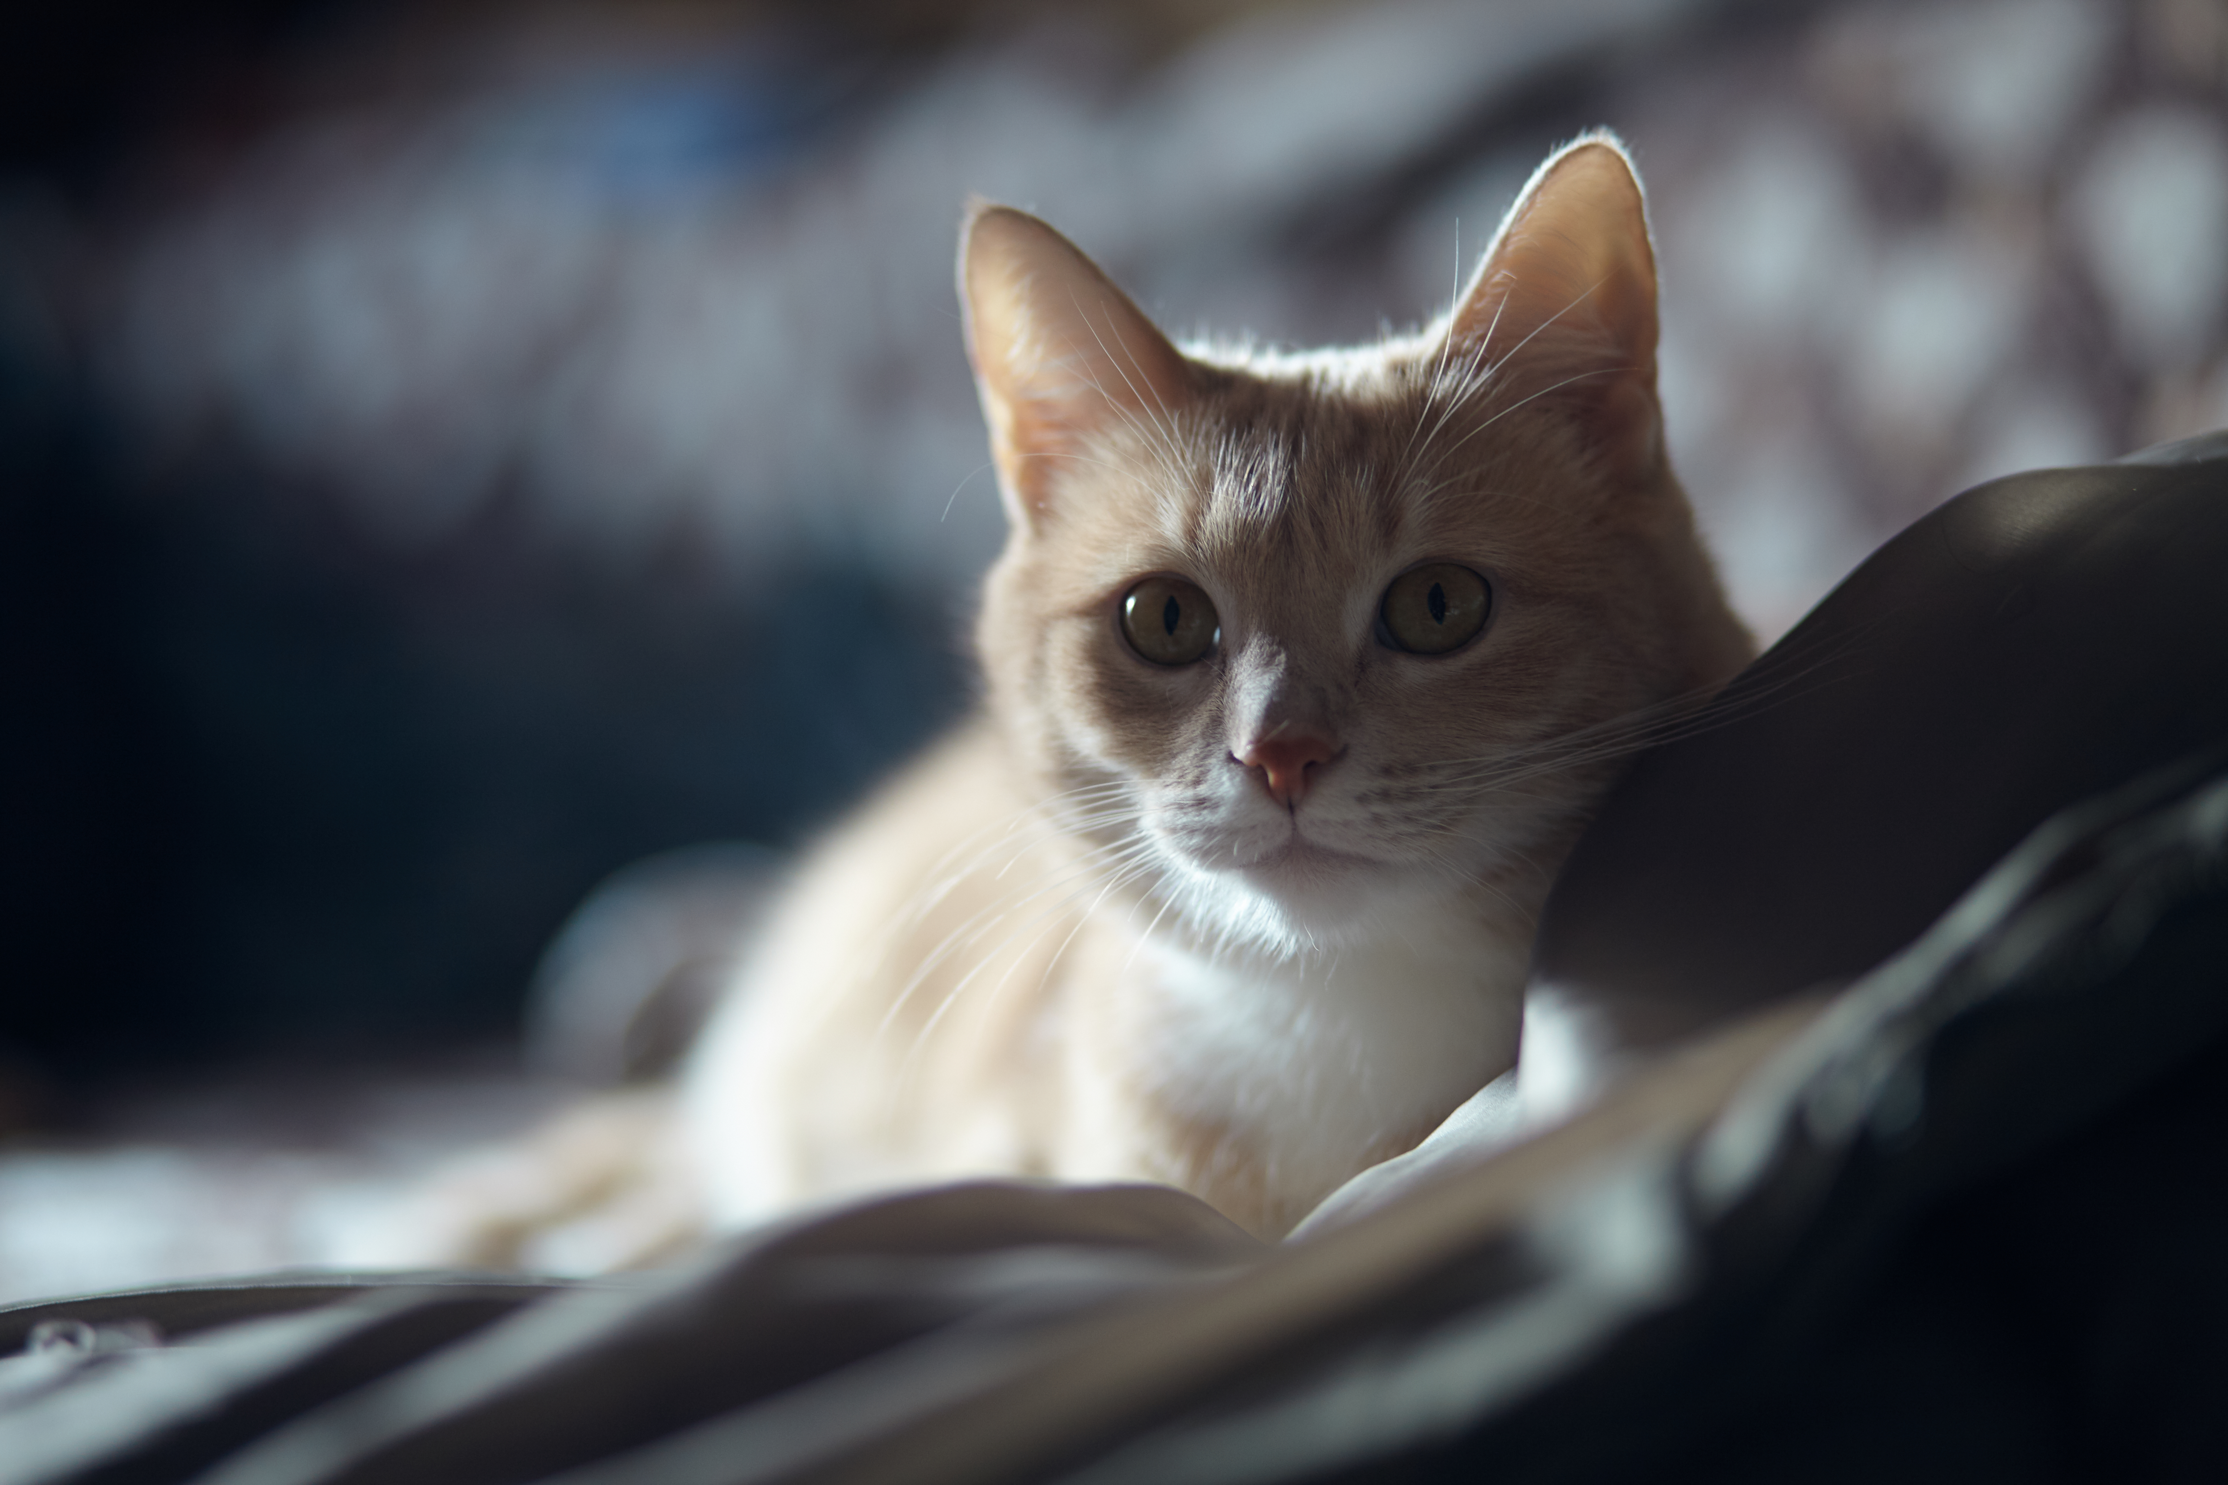
Спасибо за внимание!

